Slide 1
Atelier Pratique Editeur de Mise en Page Wise Up Papyrus
Apprenez à créer et modifier vos documents efficacement avec l’application !
Notes:
Le contenu généré par l’IA peut être incorrect. --- Bienvenue à cet atelier dédié à l’éditeur de mise en page Wise Up Papyrus et à l’intégration des champs Sage pour créer un modèle de Document de Vente performant. Nous allons découvrir les fonctionnalités clés et méthodes pour optimiser vos rapports.

Slide 2

Objectifs Principaux
Wise Up Papyrus est un éditeur de mise en page avancé conçu pour personnaliser, structurer et générer des documents commerciaux issus de Sage 100c Gestion Commerciale.
Objectifs principaux :
Mettre en forme les documents de gestion (factures, devis, bons de livraison, etc.)
Appliquer une charte graphique personnalisée (logos, couleurs, typographie…)
Organiser les données issues de Sage dans des modèles prêts à l’emploi
Générer des documents multi formats (PDF, Word, etc.)
Faciliter l’envoi ou l’export de ces documents
Notes:
--- Cette diapositive fait référence aux informations du fichier suivant : https://atoonext-my.sharepoint.com/personal/e_carion_atoo-next_net/_layouts/15/Doc.aspx?sourcedoc=%7BC81FFDEE-507B-41FF-A50B-A475238BD96F%7D&file=2023%20Documentation%20PAPYRUS%20EDITEUR%20DE%20MISE%20EN%20PAGE.docx&action=default&mobileredirect=true Dans la bande ReportFooter : cocher imprimer en bas pour qu’il se place en pied de document Le report footer : affichage uniquement sur la dernière page Report page : à la fin de chaque page Source de l’image : bibliothèque de contenu Microsoft 365

Slide 3
Création d’un modèle de Document de Vente
Notes:
--- Cette diapositive fait référence aux informations du fichier suivant : https://atoonext-my.sharepoint.com/personal/e_carion_atoo-next_net/_layouts/15/Doc.aspx?sourcedoc=%7BC81FFDEE-507B-41FF-A50B-A475238BD96F%7D&file=2023%20Documentation%20PAPYRUS%20EDITEUR%20DE%20MISE%20EN%20PAGE.docx&action=default&mobileredirect=true Démarrage d’un nouveau rapport et choix du type de document, Ajout et organisation des bandes pour structurer le document, Insertion d’éléments graphiques et logos

Slide 4
Démarrage d’un nouveau rapport et choix du type de document
Notes:
--- Cette diapositive fait référence aux informations du fichier suivant : https://atoonext-my.sharepoint.com/personal/e_carion_atoo-next_net/_layouts/15/Doc.aspx?sourcedoc=%7BC81FFDEE-507B-41FF-A50B-A475238BD96F%7D&file=2023%20Documentation%20PAPYRUS%20EDITEUR%20DE%20MISE%20EN%20PAGE.docx&action=default&mobileredirect=true Cliquez sur Nouveau rapport Sélectionner le type de document à créer Cliquer sur Document de vente

Slide 5
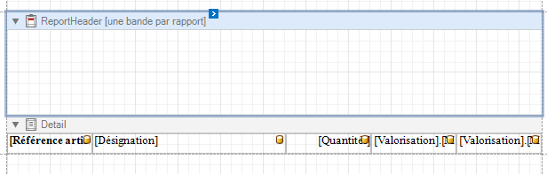
Ajout et organisation des bandes pour structurer le document
Insertion de bandes
Pour ajouter une nouvelle partie au document, faites un clic droit dans le tableau et sélectionnez 'insérer bande'.
Organisation des sections
Les bandes permettent de structurer le document en sections distinctes pour une meilleure organisation.
Ajout d’en-tête de rapport
L’ajout d’un report header améliore la présentation et la clarté des documents structurés.
Notes:
--- Cette diapositive fait référence aux informations du fichier suivant : https://atoonext-my.sharepoint.com/personal/e_carion_atoo-next_net/_layouts/15/Doc.aspx?sourcedoc=%7BC81FFDEE-507B-41FF-A50B-A475238BD96F%7D&file=2023%20Documentation%20PAPYRUS%20EDITEUR%20DE%20MISE%20EN%20PAGE.docx&action=default&mobileredirect=true Pour insérer une partie au document, clic droit dans le tableau et sélectionner insérer bande Ajout Report header

Slide 6

Insertion d’éléments graphiques et logos
Ajout d’un logo
Insérer un logo en cliquant sur la flèche pour accéder aux options d’ajout d’image.
Ajouter le lien de l’image
Saisir le lien de l’image pour intégrer le logo souhaité dans le document.
Dimensionnement de l’image
Ajuster la taille du logo pour qu’il s’intègre parfaitement dans la présentation.
Notes:
--- Cette diapositive fait référence aux informations du fichier suivant : https://atoonext-my.sharepoint.com/personal/e_carion_atoo-next_net/_layouts/15/Doc.aspx?sourcedoc=%7BC81FFDEE-507B-41FF-A50B-A475238BD96F%7D&file=2023%20Documentation%20PAPYRUS%20EDITEUR%20DE%20MISE%20EN%20PAGE.docx&action=default&mobileredirect=true Ajout d’un logo Cliquer sur la fléche Ajouter le lien de l’image Dimensionnement : ajuster l’image Source de l’image : bibliothèque de contenu Microsoft 365

Slide 7
Insertion et gestion des champs issus de la base Sage
Notes:
--- Cette diapositive fait référence aux informations du fichier suivant : https://atoonext-my.sharepoint.com/personal/e_carion_atoo-next_net/_layouts/15/Doc.aspx?sourcedoc=%7BC81FFDEE-507B-41FF-A50B-A475238BD96F%7D&file=2023%20Documentation%20PAPYRUS%20EDITEUR%20DE%20MISE%20EN%20PAGE.docx&action=default&mobileredirect=true Sélection et ajout des champs dans le modèle, Formatage et paramétrage des champs, Ajout des éléments de facturation et gestion des propriétés

Slide 8
Sélection et ajout des champs dans le modèle
Accès à la liste des champs
Accédez à la colonne de droite dans le concepteur de rapport et cliquez sur «liste des champs» pour voir les options disponibles.
Sélection et déplacement des champs
Sélectionner les champs désirés et les déplacer dans le modèle pour personnaliser la structure du rapport.
Alignement automatique
L’éditeur de mise en page propose un alignement automatique pour organiser facilement les champs sélectionnés.
Notes:
--- Cette diapositive fait référence aux informations du fichier suivant : https://atoonext-my.sharepoint.com/personal/e_carion_atoo-next_net/_layouts/15/Doc.aspx?sourcedoc=%7BC81FFDEE-507B-41FF-A50B-A475238BD96F%7D&file=2023%20Documentation%20PAPYRUS%20EDITEUR%20DE%20MISE%20EN%20PAGE.docx&action=default&mobileredirect=true 3. Aller sur colonne de droite : Concepteur de rapport / Cliquer sur « liste des champs » Sélectionner les champs et cliquer déplacer L’éditeur de mise en page propose l’alignement automatique Source de l’image : bibliothèque de contenu Microsoft 365

Slide 9
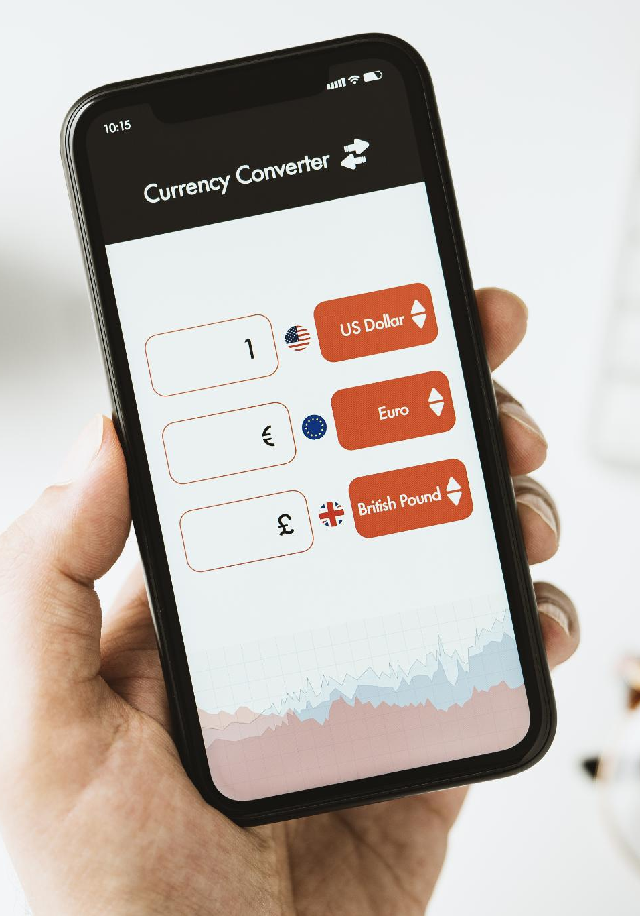
Formatage et paramétrage des champs
Formatage monétaire C2
Le format C2 affiche deux décimales et utilise la monnaie définie dans Windows pour les valeurs monétaires.
Réglage du champ référence
Le champ référence article peut être configuré en largeur automatique et le multi-ligne peut être désactivé pour éviter les références trop longues.
Paramétrage du champ flèche
Le champ flèche permet d’afficher et de modifier les paramètres de formatage spécifiques au champ.
Notes:
--- Cette diapositive fait référence aux informations du fichier suivant : https://atoonext-my.sharepoint.com/personal/e_carion_atoo-next_net/_layouts/15/Doc.aspx?sourcedoc=%7BC81FFDEE-507B-41FF-A50B-A475238BD96F%7D&file=2023%20Documentation%20PAPYRUS%20EDITEUR%20DE%20MISE%20EN%20PAGE.docx&action=default&mobileredirect=true Chaine de formatage : en monétaire : C2 affichage deux décimales et monnaie du windows Pour le champ référence article : possibilité de placer en largeur automatique et décocher le multi-ligne si la référence est trop longue Sur le champ / fléche : affichage paramétres de formatage du champ Source de l’image : bibliothèque de contenu Microsoft 365

Slide 10
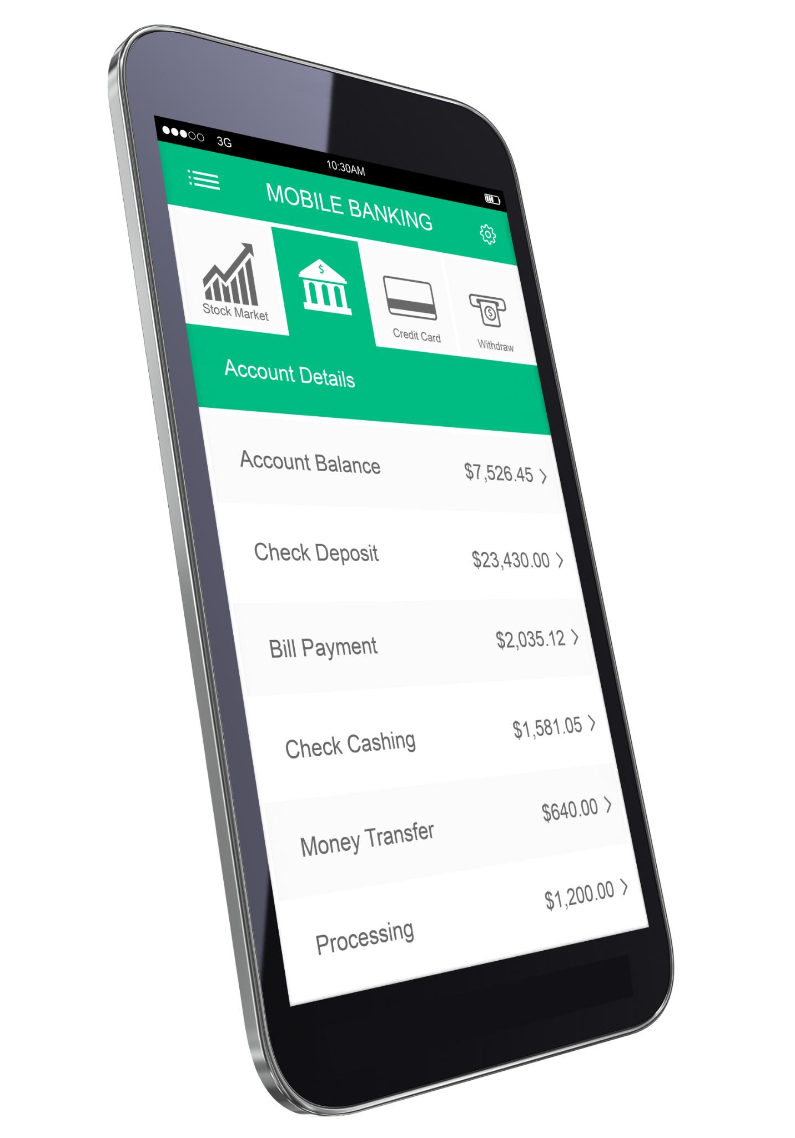
Ajout des éléments de facturation et gestion des propriétés
Récupération des champs
Les champs nécessaires sont extraits des listes des champs et des tiers payeurs pour la facturation.
Paramètres de facturation
Désactivation des options comme ajustement automatique, retour à la ligne automatique et multi-ligne selon les champs sélectionnés.
Notes:
--- Cette diapositive fait référence aux informations du fichier suivant : https://atoonext-my.sharepoint.com/personal/e_carion_atoo-next_net/_layouts/15/Doc.aspx?sourcedoc=%7BC81FFDEE-507B-41FF-A50B-A475238BD96F%7D&file=2023%20Documentation%20PAPYRUS%20EDITEUR%20DE%20MISE%20EN%20PAGE.docx&action=default&mobileredirect=true Ajout des éléments de facturation Récupérer les champs dans la liste des champs / liste tiers payeur En fonction des champs : décocher ajustement automatique / retour à la ligne automatique / multi-ligne Récupérer les champs dans la liste des champs / liste tiers payeur Source de l’image : bibliothèque de contenu Microsoft 365

Slide 11
Mise en forme et personnalisation du document
Notes:
--- Cette diapositive fait référence aux informations du fichier suivant : https://atoonext-my.sharepoint.com/personal/e_carion_atoo-next_net/_layouts/15/Doc.aspx?sourcedoc=%7BC81FFDEE-507B-41FF-A50B-A475238BD96F%7D&file=2023%20Documentation%20PAPYRUS%20EDITEUR%20DE%20MISE%20EN%20PAGE.docx&action=default&mobileredirect=true Gestion des marges et propriétés du rapport, Mise en page couleur, police et paramètres avancés, Ajout de blocs, couleurs de fond et textes enrichis

Slide 12
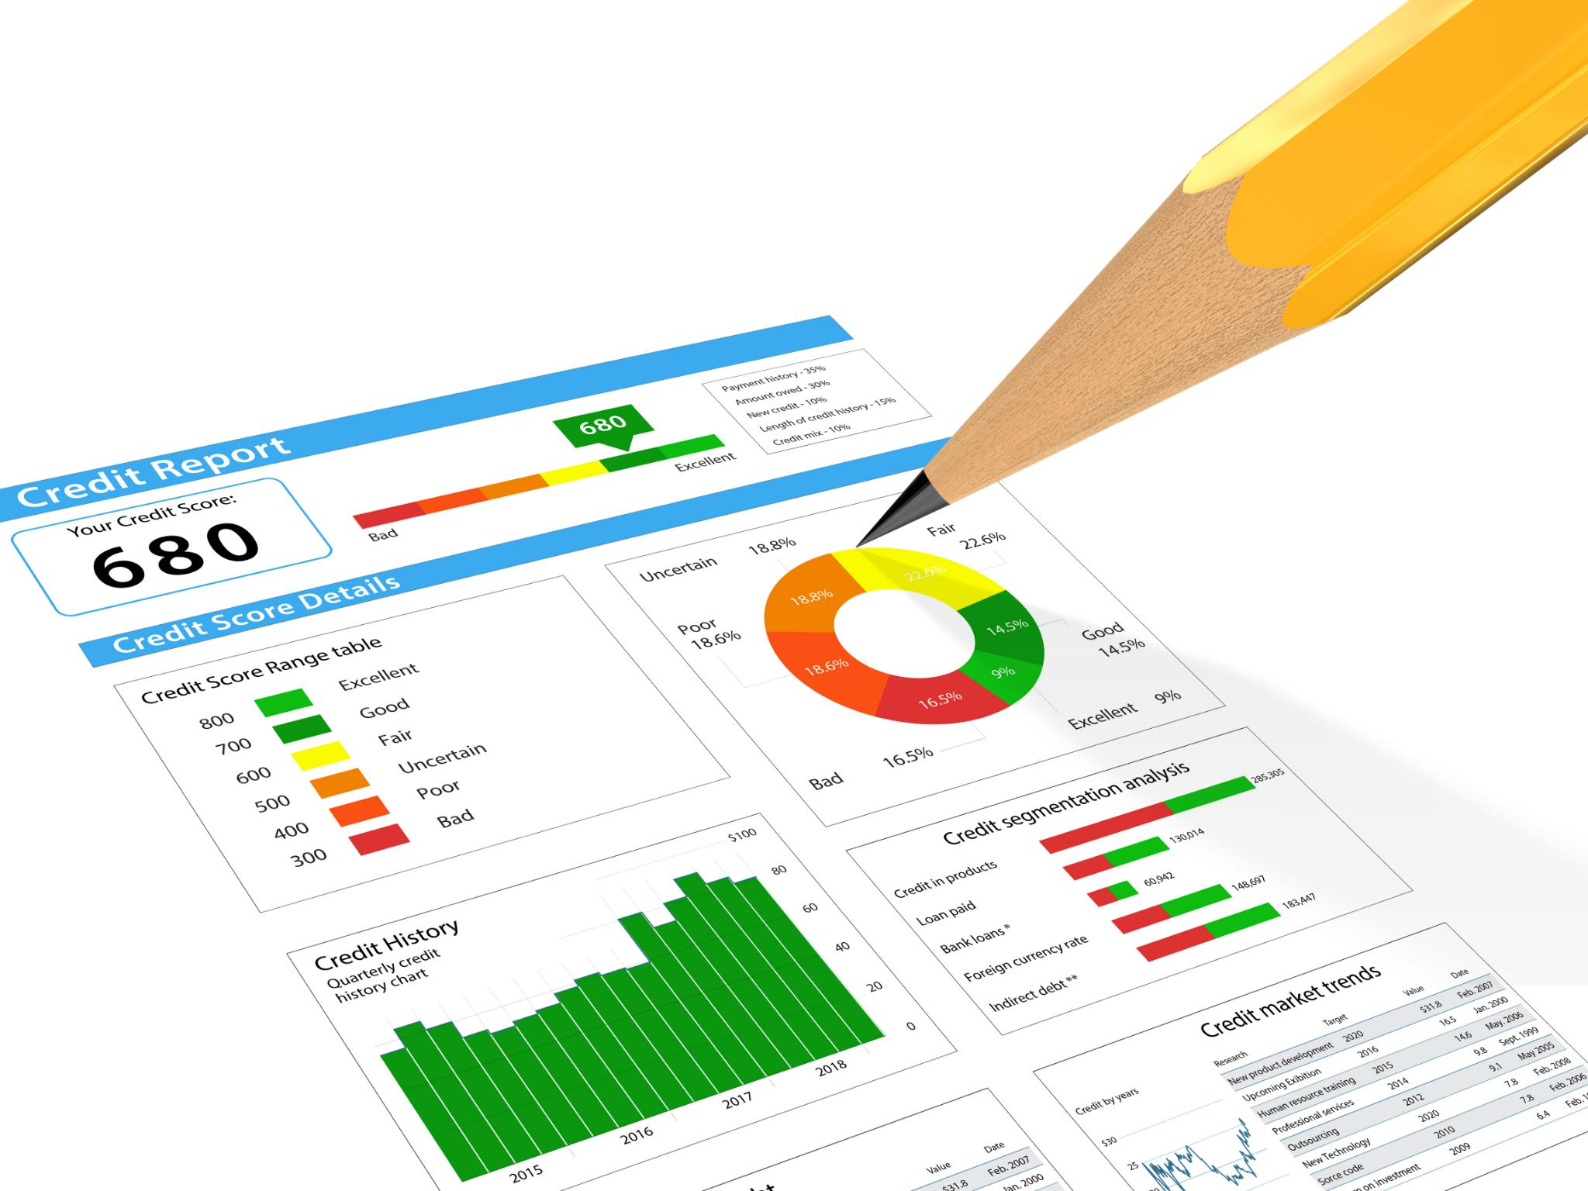
Gestion des marges et propriétés du rapport
Accès au concepteur
Pour modifier les marges, commencez par accéder au concepteur de rapports.
Sélection du rapport
Cliquez sur Report1 pour appliquer les réglages au document en cours.
Réglage des marges
Utilisez l’icône clé à molette dans le tableau des propriétés pour ajuster les marges.
Notes:
--- Cette diapositive fait référence aux informations du fichier suivant : https://atoonext-my.sharepoint.com/personal/e_carion_atoo-next_net/_layouts/15/Doc.aspx?sourcedoc=%7BC81FFDEE-507B-41FF-A50B-A475238BD96F%7D&file=2023%20Documentation%20PAPYRUS%20EDITEUR%20DE%20MISE%20EN%20PAGE.docx&action=default&mobileredirect=true Pour mettre des marges Aller sur concepteur Cliquer sur Report1 pour appliquer les règlages au document Et dans le tableau de propriétés, icône « clé à molette » pour régler les marges. Source de l’image : bibliothèque de contenu Microsoft 365

Slide 13

Mise en page couleur, police et paramètres avancés
Mise en page couleur et police
La mise en page inclut l’utilisation de couleurs et de polices pour améliorer l’apparence visuelle et la lisibilité du contenu.
Paramètres avancés
Les paramètres permettent de personnaliser et d’ajuster les fonctionnalités selon les besoins spécifiques de l’utilisateur.
Gestion de base de données
La gestion de base de données assure le stockage et l’organisation efficaces des informations utilisées dans le système.
Notes:
--- Cette diapositive fait référence aux informations du fichier suivant : https://atoonext-my.sharepoint.com/personal/e_carion_atoo-next_net/_layouts/15/Doc.aspx?sourcedoc=%7BC81FFDEE-507B-41FF-A50B-A475238BD96F%7D&file=2023%20Documentation%20PAPYRUS%20EDITEUR%20DE%20MISE%20EN%20PAGE.docx&action=default&mobileredirect=true Les autres fonctions : : mise en page couleur / police : paramètres : base de données Source de l’image : bibliothèque de contenu Microsoft 365

Slide 14

Ajout de blocs, couleurs de fond et textes enrichis
Ajout de blocs colorés
Il est possible d’ajouter un bloc rectangulaire avec une couleur de fond personnalisée pour améliorer la mise en forme visuelle.
Positionnement des blocs
Le bloc peut être placé précisément sur des sections spécifiques comme Total HT, TVA ou TTC pour organiser les informations.
Utilisation du clic droit
L’option clic droit permet d’accéder à des fonctionnalités comme modifier l’arrière-plan pour personnaliser l’apparence.
Insertion de texte enrichi
Ajouter du texte enrichi permet d’inclure du contenu formaté avec des options de mise en page avancée.
Notes:
--- Cette diapositive fait référence aux informations du fichier suivant : https://atoonext-my.sharepoint.com/personal/e_carion_atoo-next_net/_layouts/15/Doc.aspx?sourcedoc=%7BC81FFDEE-507B-41FF-A50B-A475238BD96F%7D&file=2023%20Documentation%20PAPYRUS%20EDITEUR%20DE%20MISE%20EN%20PAGE.docx&action=default&mobileredirect=true Possibilité d’ajouter un bloc - format rectangle – de lui attribuer une couleur de fond De le placer sur le bloc libellés Total HT / TVA / TTC Et clic droit / arrière-plan Ajouter un texte enrichi permet d’ajouter du texte et de faire de la mise en page Source de l’image : bibliothèque de contenu Microsoft 365

Slide 15
Gestion des bandes et répétitions d’informations
Notes:
--- Cette diapositive fait référence aux informations du fichier suivant : https://atoonext-my.sharepoint.com/personal/e_carion_atoo-next_net/_layouts/15/Doc.aspx?sourcedoc=%7BC81FFDEE-507B-41FF-A50B-A475238BD96F%7D&file=2023%20Documentation%20PAPYRUS%20EDITEUR%20DE%20MISE%20EN%20PAGE.docx&action=default&mobileredirect=true Création d’entêtes et pieds de page personnalisés, Paramétrage des répétitions et affichage conditionnel, Ajout de lignes et gestion des libellés

Slide 16
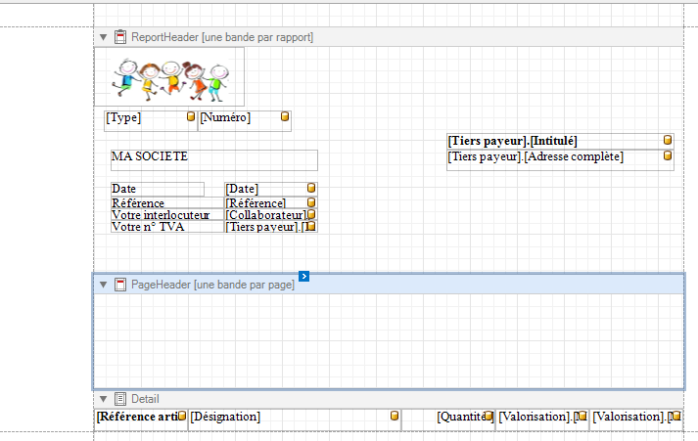
Création d’entêtes et pieds de page personnalisés
Entête de page répétée
L’entête de page affiche des informations répétées sur chaque page sauf la première.
Utilisation du bloc Report Header
Le bloc Report Header contient les libellés tels que référence, désignation, quantité et prix.
Pied de rapport personnalisé
Le pied de rapport affiche des informations en bas du document, distinct du pied de page.
Notes:
--- Cette diapositive fait référence aux informations du fichier suivant : https://atoonext-my.sharepoint.com/personal/e_carion_atoo-next_net/_layouts/15/Doc.aspx?sourcedoc=%7BC81FFDEE-507B-41FF-A50B-A475238BD96F%7D&file=2023%20Documentation%20PAPYRUS%20EDITEUR%20DE%20MISE%20EN%20PAGE.docx&action=default&mobileredirect=true Entre entete du document et désignation / ajouter une bande : entete de page pour avoir les informations qui seront répétées à chaque page Dans le bloc Page Header : Paramétres dire ne pas répéter sur la 1ère page Dans le bloc Report Header : copier / coller la bande de libellé : référence / désignation / quantité / prix … Ajout bande : pied de rapport : informations en pied de document différent du pied de page

Slide 17

Paramétrage des répétitions et affichage conditionnel
Placement du ReportFooter
Cocher l’option imprimer en bas pour positionner le ReportFooter en pied de document.
Affichage conditionnel du ReportFooter
Le ReportFooter s’affiche uniquement sur la dernière page du document.
Report page en fin de page
Le Report page apparaît à la fin de chaque page pour un affichage cohérent.
Notes:
--- Cette diapositive fait référence aux informations du fichier suivant : https://atoonext-my.sharepoint.com/personal/e_carion_atoo-next_net/_layouts/15/Doc.aspx?sourcedoc=%7BC81FFDEE-507B-41FF-A50B-A475238BD96F%7D&file=2023%20Documentation%20PAPYRUS%20EDITEUR%20DE%20MISE%20EN%20PAGE.docx&action=default&mobileredirect=true Dans la bande ReportFooter : cocher imprimer en bas pour qu’il se place en pied de document Le report footer : affichage uniquement sur la dernière page Report page : à la fin de chaque page Source de l’image : bibliothèque de contenu Microsoft 365

Slide 18
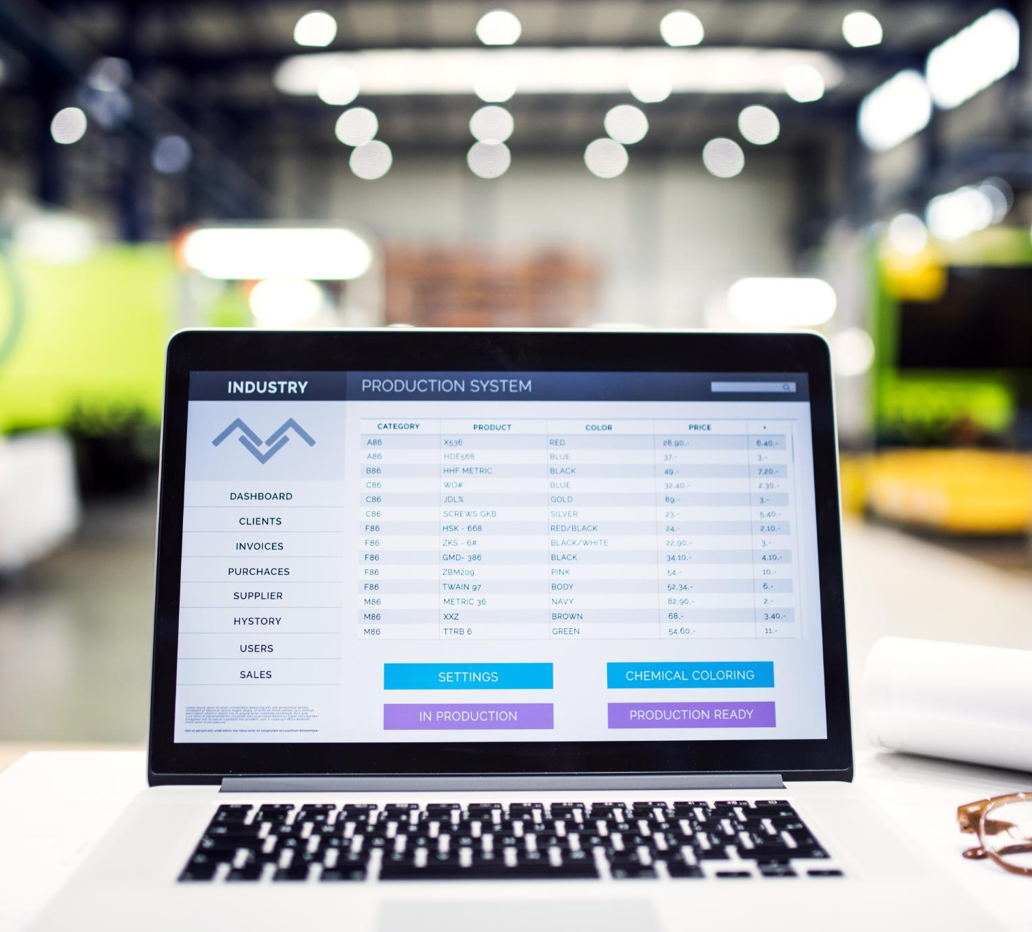
Ajout de lignes et gestion des libellés
Ajouter une nouvelle ligne
Insérer une nouvelle ligne dans un tableau ou formulaire pour saisir des données supplémentaires.
Gestion des libellés
Nommer les libellés en fonction du champ de détail correspondant pour clarifier les données saisies.
Notes:
--- Cette diapositive fait référence aux informations du fichier suivant : https://atoonext-my.sharepoint.com/personal/e_carion_atoo-next_net/_layouts/15/Doc.aspx?sourcedoc=%7BC81FFDEE-507B-41FF-A50B-A475238BD96F%7D&file=2023%20Documentation%20PAPYRUS%20EDITEUR%20DE%20MISE%20EN%20PAGE.docx&action=default&mobileredirect=true Ajout d’une ligne Ajouter les libellés et les nommer avec le nom du champ du détail correspondant Source de l’image : bibliothèque de contenu Microsoft 365

Slide 19
Champs calculés, scripts et mise en forme conditionnelle
Notes:
--- Cette diapositive fait référence aux informations du fichier suivant : https://atoonext-my.sharepoint.com/personal/e_carion_atoo-next_net/_layouts/15/Doc.aspx?sourcedoc=%7BC81FFDEE-507B-41FF-A50B-A475238BD96F%7D&file=2023%20Documentation%20PAPYRUS%20EDITEUR%20DE%20MISE%20EN%20PAGE.docx&action=default&mobileredirect=true Application de conditions sur l’affichage des champs, Mise en forme conditionnelle selon la valeur des champs

Slide 20
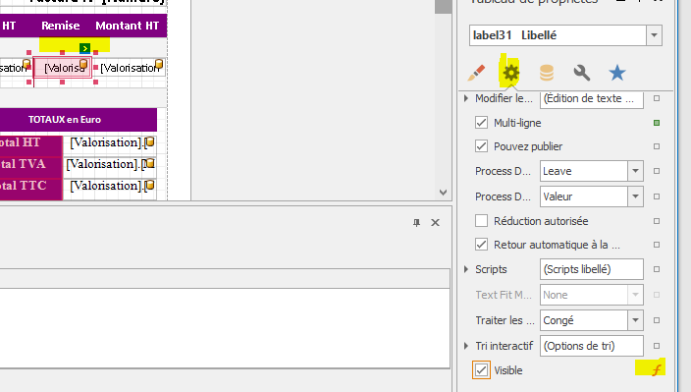
Application de conditions sur l’affichage des champs
Mise en forme conditionnelle
La mise en forme conditionnelle permet de modifier l’affichage des champs selon des critères spécifiques.
Exemple de condition d’affichage
Ne pas afficher la colonne remise si sa valeur est égale à zéro pour un affichage clair.
Éditeur d’expression de champ
Cliquer sur le carré visible à droite du champ pour ouvrir l’éditeur d’expression et définir les conditions.
Notes:
--- Cette diapositive fait référence aux informations du fichier suivant : https://atoonext-my.sharepoint.com/personal/e_carion_atoo-next_net/_layouts/15/Doc.aspx?sourcedoc=%7BC81FFDEE-507B-41FF-A50B-A475238BD96F%7D&file=2023%20Documentation%20PAPYRUS%20EDITEUR%20DE%20MISE%20EN%20PAGE.docx&action=default&mobileredirect=true Mise en forme conditionnelle Exemple : ne pas afficher la colonne remise si =0 Sur le champ/ colonne de droite / visible : cliquer sur le carré pour afficher l’éditeur d’expression du champ

Slide 21
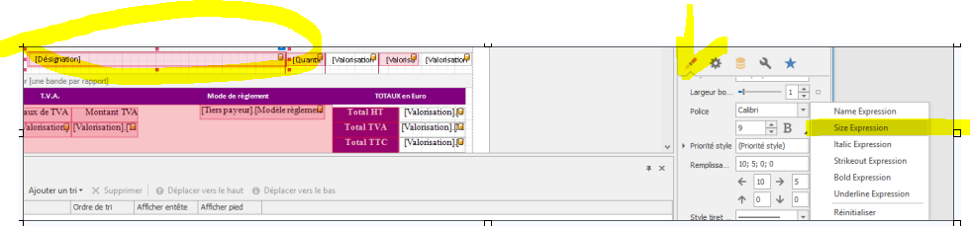
Mise en forme conditionnelle selon la valeur des champs
Application des conditions
La mise en forme conditionnelle applique des styles selon les valeurs spécifiques des champs dans un document ou tableau.
Exemple pratique
Si le champ référence article vaut 'ztitre', le texte désignation devient en gras avec une police de taille 11.
Champs calculés
Il est possible d’ajouter des champs calculés pour enrichir les conditions de mise en forme selon des valeurs dynamiques.
Notes:
--- Cette diapositive fait référence aux informations du fichier suivant : https://atoonext-my.sharepoint.com/personal/e_carion_atoo-next_net/_layouts/15/Doc.aspx?sourcedoc=%7BC81FFDEE-507B-41FF-A50B-A475238BD96F%7D&file=2023%20Documentation%20PAPYRUS%20EDITEUR%20DE%20MISE%20EN%20PAGE.docx&action=default&mobileredirect=true Pour appliquer une condition de mise en page sur un champ Exemple si ref article = ztitre alors le texte désignation est en gras et police de 11 Possibilité d’ajouter un champ calculé

Slide 22
Fonctions avancées : groupes, tris et code-barres
Notes:
--- Cette diapositive fait référence aux informations du fichier suivant : https://atoonext-my.sharepoint.com/personal/e_carion_atoo-next_net/_layouts/15/Doc.aspx?sourcedoc=%7BC81FFDEE-507B-41FF-A50B-A475238BD96F%7D&file=2023%20Documentation%20PAPYRUS%20EDITEUR%20DE%20MISE%20EN%20PAGE.docx&action=default&mobileredirect=true Ajout de groupes, tris et sous-groupes, Gestion des codes-barres et affichage, Utilisation des sous-bandes et gestion dynamique des champs

Slide 23
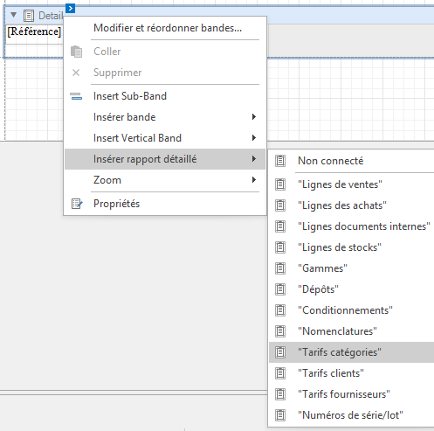
Ajout de groupes, tris et sous-groupes
Ajout de groupes et tris
Ajouter un groupe avec le code famille et un tri sur la référence article pour organiser les données.
Personnalisation de l’affichage
Décocher l’option afficher en entête pour ajuster la visibilité dans le document final.
Groupes de pied et totaux
Créer un groupe de pied pour ajouter des totaux et résumer les données de chaque groupe.
Ajout de sous-bandes
Ajouter une sous-bande dans la bande détail via clic droit, par exemple pour afficher les tarifs.
Notes:
--- Cette diapositive fait référence aux informations du fichier suivant : https://atoonext-my.sharepoint.com/personal/e_carion_atoo-next_net/_layouts/15/Doc.aspx?sourcedoc=%7BC81FFDEE-507B-41FF-A50B-A475238BD96F%7D&file=2023%20Documentation%20PAPYRUS%20EDITEUR%20DE%20MISE%20EN%20PAGE.docx&action=default&mobileredirect=true Possibilité d’ajouter un groupe et un tri En pied du document : groupe : choisir le code famille Puis ajouter un tri sur la référence article. Décocher : afficher en entête Puis sur le document dans la bande Groupe Header 1 : ajouter le champ code famille Possibilité de faire un groupe de pied : groupefooter et d’ajouter un total Possibilité d’ajouter à la bande détail une sous-bande / clicdroit : tarif

Slide 24
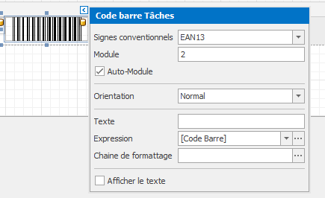
Gestion des codes-barres et affichage
Ajout du champ Référence
Insérer le champ Référence est la première étape pour afficher un code-barres dans le système.
Sélection de l’objet Code-barres
Sélectionner l’objet code-barres et y déplacer le champ code-barres pour lier les données.
Configuration du format EAN13
Configurer le format du code-barres en choisissant EAN13 via le menu déroulant ou la flèche.
Options d’affichage du code-barres
Possibilité d’afficher ou non le texte du code-barres selon le besoin de présentation.
Notes:
--- Cette diapositive fait référence aux informations du fichier suivant : https://atoonext-my.sharepoint.com/personal/e_carion_atoo-next_net/_layouts/15/Doc.aspx?sourcedoc=%7BC81FFDEE-507B-41FF-A50B-A475238BD96F%7D&file=2023%20Documentation%20PAPYRUS%20EDITEUR%20DE%20MISE%20EN%20PAGE.docx&action=default&mobileredirect=true Ajouter le champ Référence Pour afficher le code barre Sélectionner l’objet Code barre Puis sélectionner le champ code barre et le déplacer dans l’objet Puis sur la flèche : indiquer le format du code barre EAN13 Possibilité d’afficher le texte du codebarre ou pas. Gestion du codebarre : glisser le codebarre. Sélectionner le champ et glisser le champ dans le codebarre. Sélectionner l’affichage. Sélectionner le type de code-barre.

Slide 25

Utilisation des sous-bandes et gestion dynamique des champs
Affichage de sous-bandes
Les sous-bandes permettent d’afficher un champ réduit et ajustable selon les besoins du document.
Gestion dynamique des champs
Le document affiche ou masque les champs selon leur contenu, évitant ainsi les espaces vides inutiles.
Optimisation de l’espace
Le recalcul automatique du document ajuste la mise en page pour optimiser l’utilisation de l’espace.
Notes:
--- Cette diapositive fait référence aux informations du fichier suivant : https://atoonext-my.sharepoint.com/personal/e_carion_atoo-next_net/_layouts/15/Doc.aspx?sourcedoc=%7BC81FFDEE-507B-41FF-A50B-A475238BD96F%7D&file=2023%20Documentation%20PAPYRUS%20EDITEUR%20DE%20MISE%20EN%20PAGE.docx&action=default&mobileredirect=true Sub-band : affichage d’un champ réduit : utiliser les fonctions côté droit : - Agrandissement ou réduction autorisé. Le champ est ainsi géré par le document. S’il est renseigné il s’affiche sinon le document se recalcule sans le champ. Pas d’espace vide inutile Source de l’image : bibliothèque de contenu Microsoft 365

Slide 26
Conclusion
Maîtrise de Wise Up Papyrus
Comprendre les étapes clés pour utiliser efficacement Wise Up Papyrus dans la création de documents commerciaux.
Intégration des champs Sage
Savoir intégrer les champs Sage pour automatiser et personnaliser les documents de vente.
Création de rapports professionnels
Développer des rapports personnalisés, dynamiques et professionnels pour un meilleur suivi des ventes.
Notes:
Nous avons exploré ensemble toutes les étapes clés pour maîtriser Wise Up Papyrus et intégrer efficacement les champs Sage dans vos modèles de Document de Vente. Ces compétences vous permettront de créer des rapports personnalisés, dynamiques et professionnels.

